Slide 1
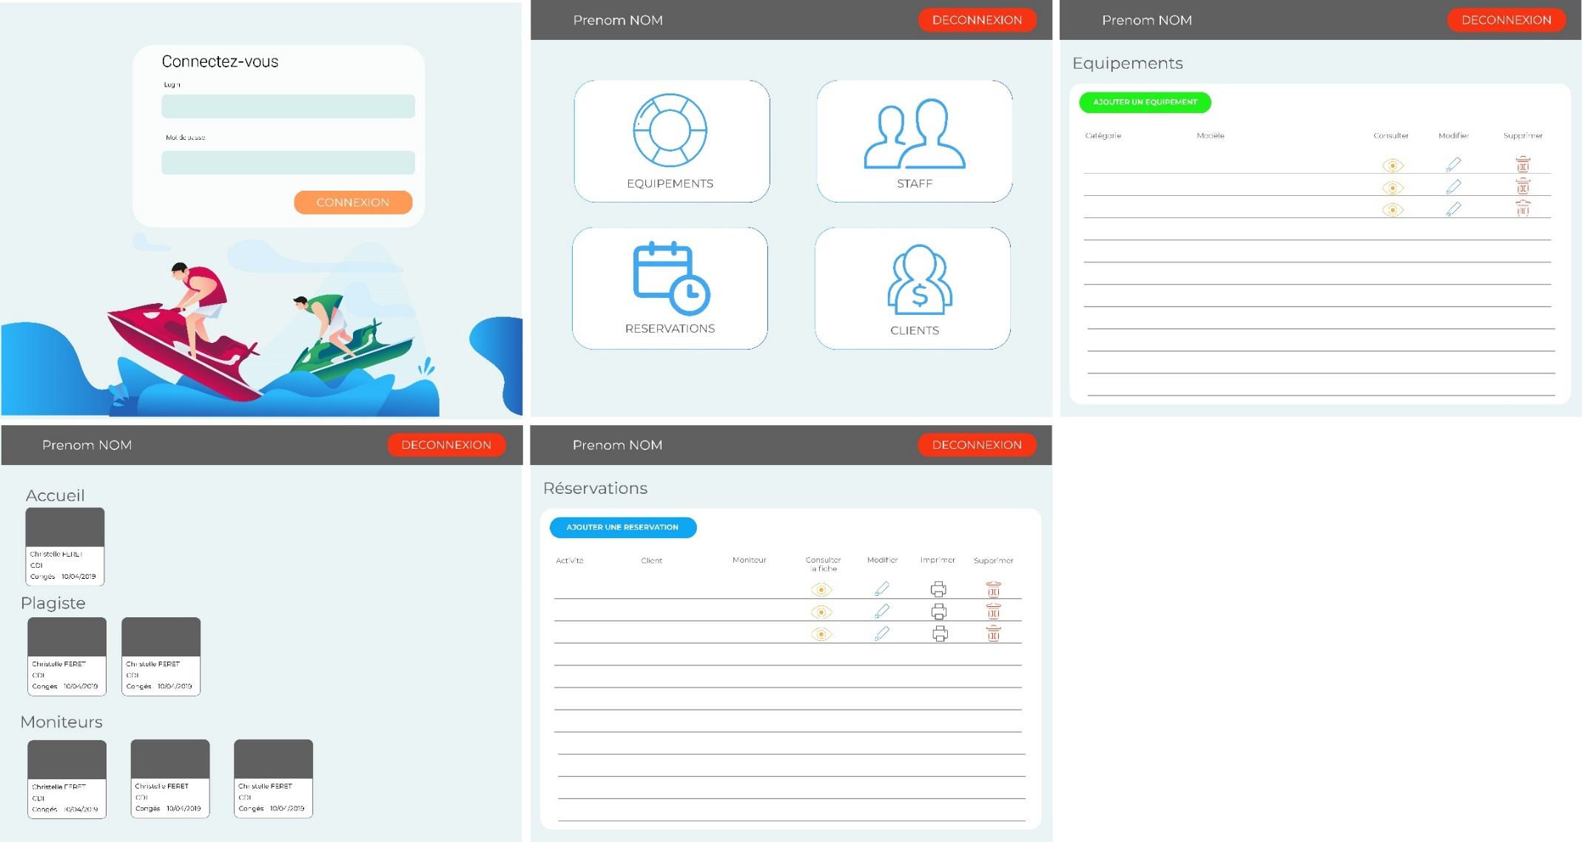
Template & Maquettes
User Experience optimisé
User Friendly
Minimaliste, concentré sur les fonctionnalités clé

Slide 2
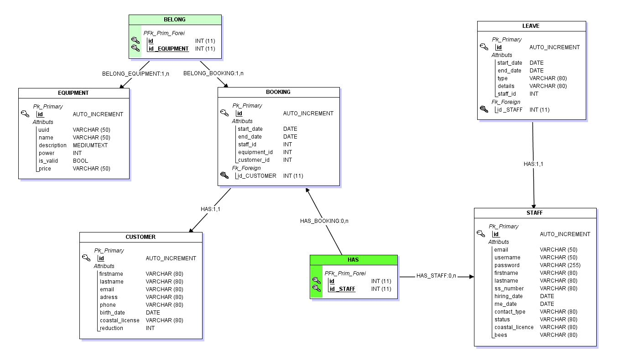
Modèle Conceptuel de Données

Slide 3
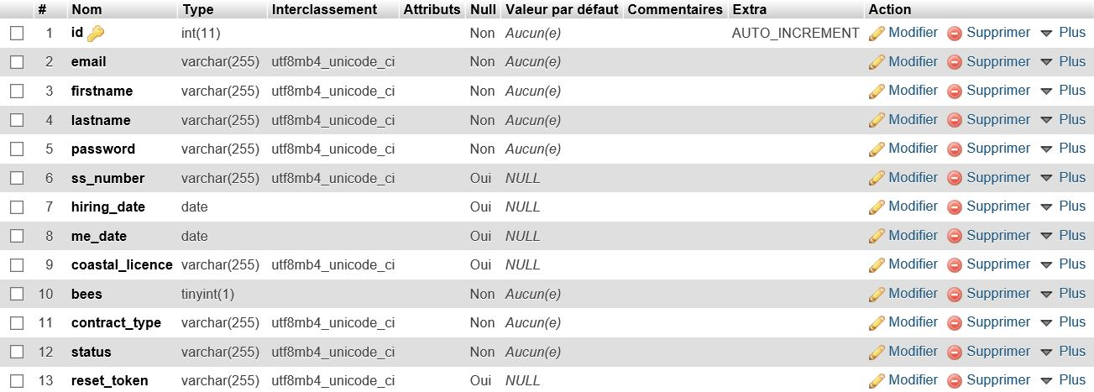
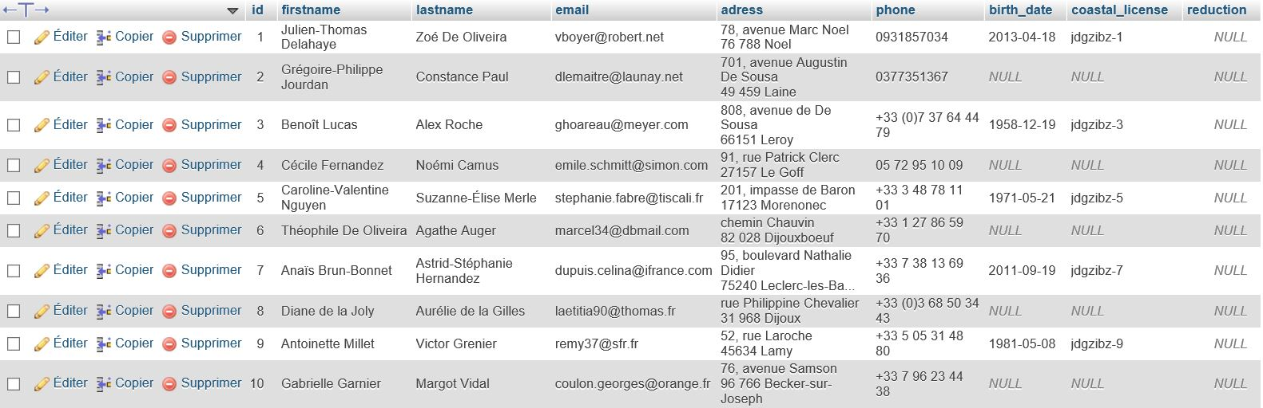
Création de la base de donnée
Table USER
Table CUSTOMER

Slide 4



L’aspect sécurité
Les axes de sécurités clés sur lesquels on a veillé :
Encryptage de données sensibles ( Password, Token )
Mise en place de Token via un mail perso
Contrôler l’accès aux pages visibles selon le rôle des utilisateurs
Protection de nos requêtes contre les injections SQL & XSS

